Slide 1
Образовательная математическая игра для детей
Юрченков Всеволод Витальевич
Рыбин Денис Александрович
Андреевна Мокрова Анастасия
Катеренчук Ярослав Сергеевич

Slide 2
Проблема

Slide 3
Цели и задачи
MVP’s
Пользователя/игрока

Slide 4
Анализ рынка
УДОБНОЕ приложение для смартфона
Удобный и простой дизайн
Бесплатное приложение
Приложение работает offline
Рекорды и достижения
Счёт на скорость

Slide 5
Описание игры

Slide 6
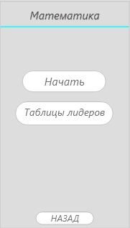

Slide 7
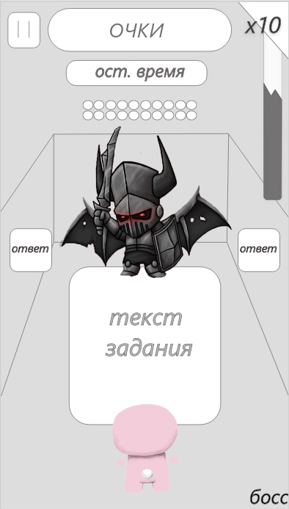
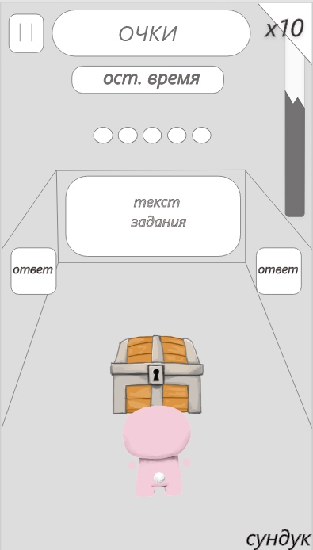

Slide 8
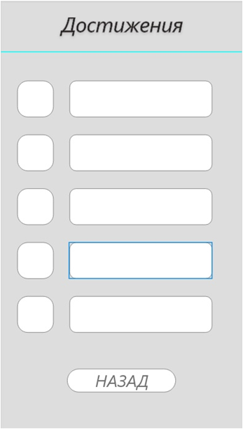

Slide 9
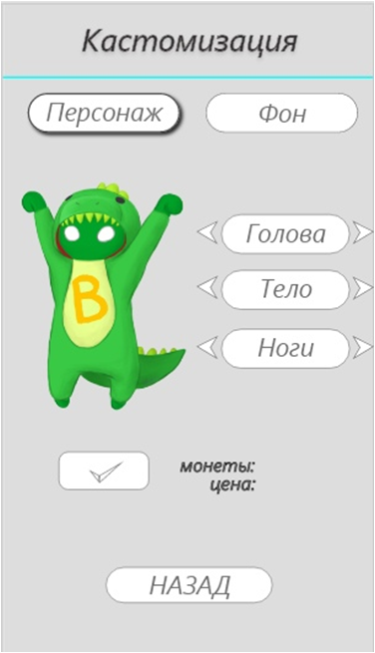
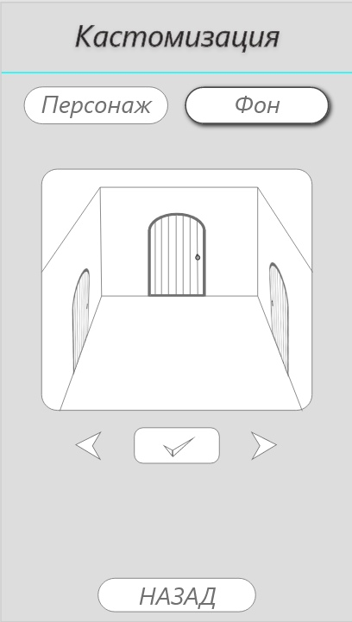

Slide 10
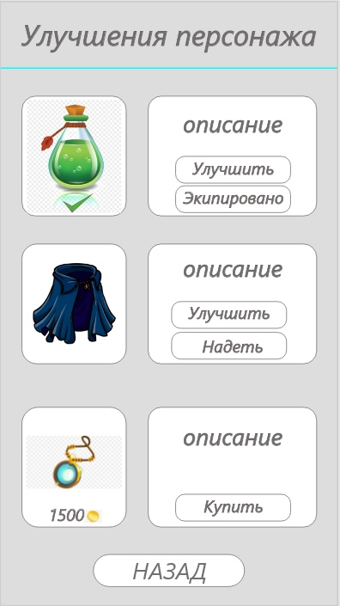

Slide 11
Особенности приложения
Удобное приложение
Таблицы лидеров
Кастомизация и развитие персонажа
Наличие Достижений
Бесплатная основа

Slide 12
Инструментарий разработки

Slide 13
Благодарим за внимание

